Slide 1
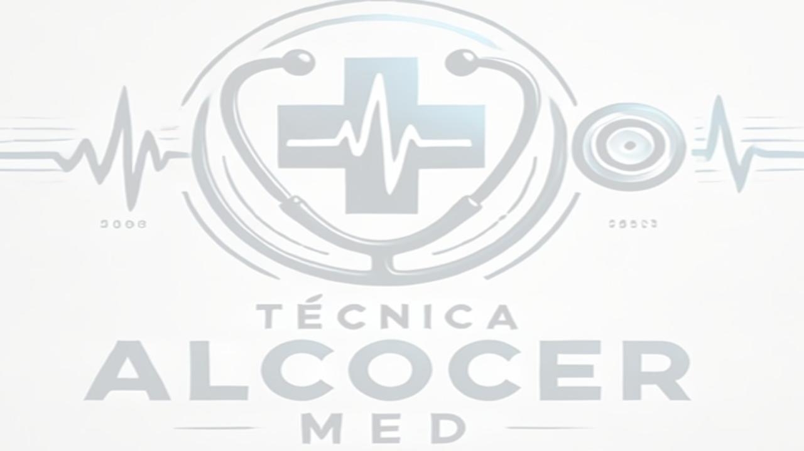
ANATOMÍA Y FISIOLOGÍA · TEMA 1
Organización
corporal
FORMA
Estructura
FUNCIÓN
Funcionamiento
UBICACIÓN
Dr. Ruben Concha Cayola
Relaciones
01
Notes:
BLOQUE DE TIEMPO 00–05 MIN.
IMPRESCINDIBLE PARA EXPLICAR: Forma, función y ubicación se estudian juntas.
RELACIÓN CON LAS IMÁGENES Y DESARROLLO ORAL: Apertura: relacionar forma y función.
FUENTE: Kenneth S. Saladin, Anatomía y fisiología. La unidad entre forma y función, 6.ª edición, capítulo 1 y Atlas A. Páginas PDF 30. Páginas impresas 2.
Archivo oficial: morfofisiliologia-saladin-anatomia-y-fisiologia (1) (3).pdf.
Las figuras originales provienen de capitulo 1 saladin.pptx.

Slide 2
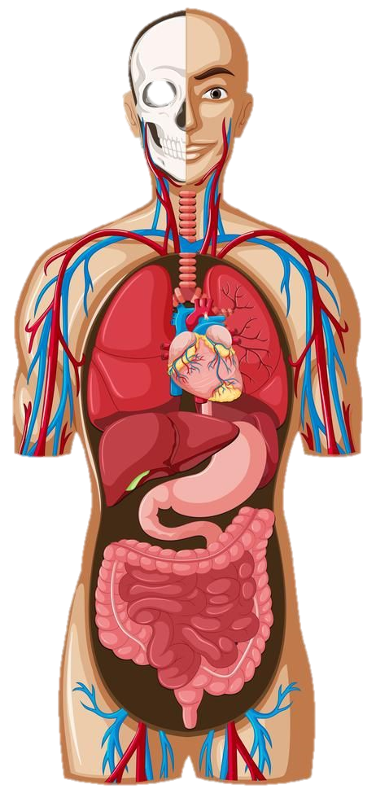
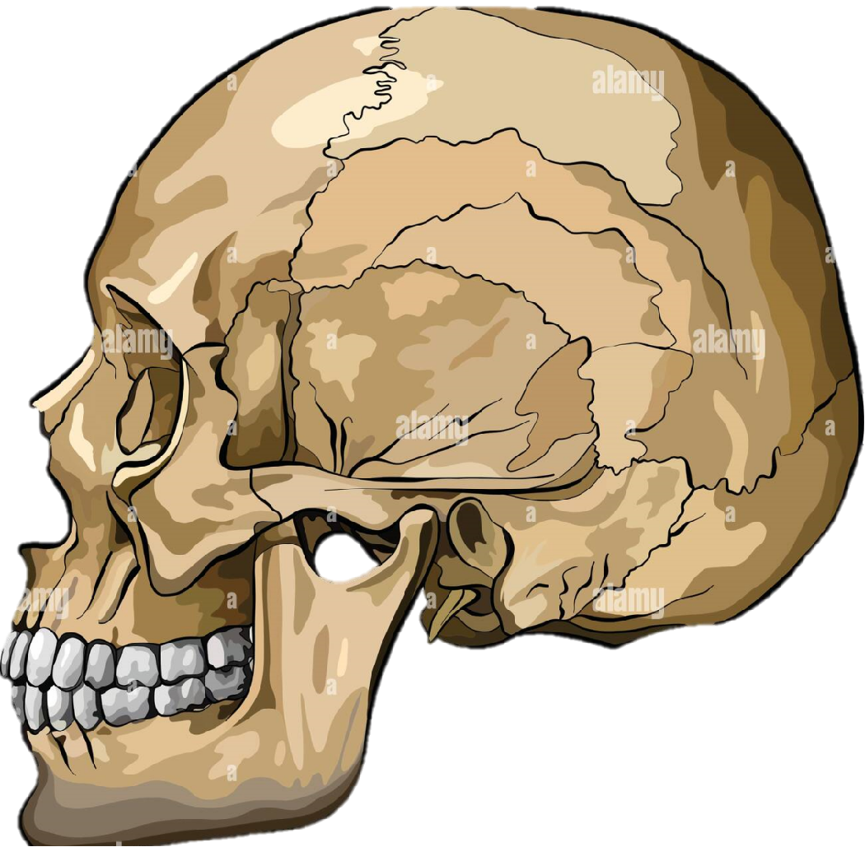
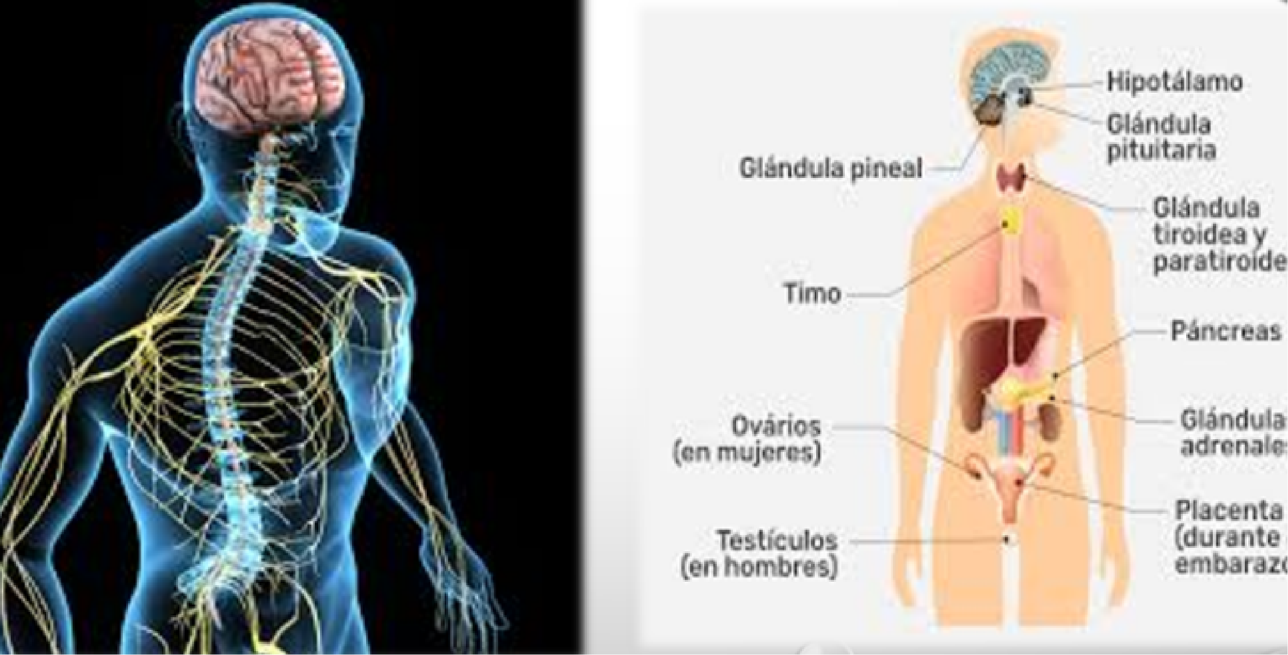
Forma y función
Estructura
Funcionamiento
Relación
La anatomía explica la estructura; la fisiología, lo que hace.
02
Notes:
BLOQUE DE TIEMPO 00–05 MIN.
IMPRESCINDIBLE PARA EXPLICAR: La anatomía explica la estructura; la fisiología, lo que hace.
RELACIÓN CON LAS IMÁGENES Y DESARROLLO ORAL: Mostrar una estructura y describir qué permite hacer. Anatomía estudia estructura y fisiología función. Neurofisiología: función nerviosa.
FUENTE: Kenneth S. Saladin, Anatomía y fisiología. La unidad entre forma y función, 6.ª edición, capítulo 1 y Atlas A. Páginas PDF 30, 31. Páginas impresas 2, 3.
Archivo oficial: morfofisiliologia-saladin-anatomia-y-fisiologia (1) (3).pdf.
Las figuras originales provienen de capitulo 1 saladin.pptx.

Slide 3
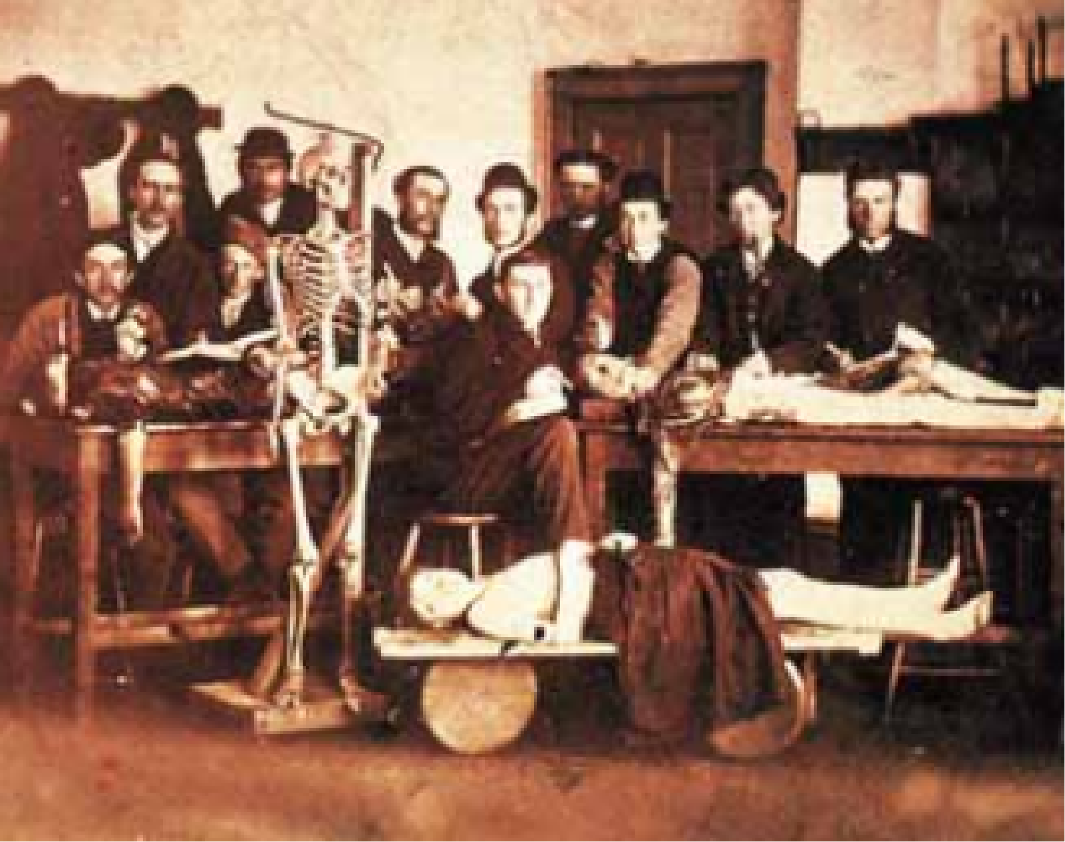
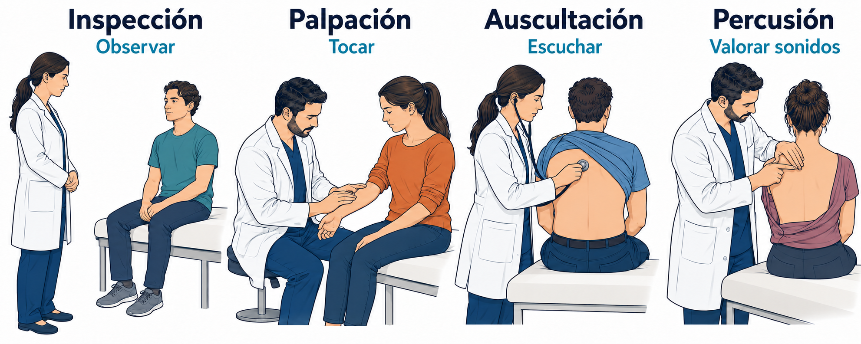
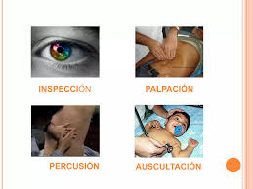
La exploración del cuerpo
Observar, tocar, escuchar
La disección revela relaciones
Inspección: mirar · Palpación: tocar · Auscultación: oír · Percusión: valorar sonidos.
03
Notes:
BLOQUE DE TIEMPO 00–05 MIN.
IMPRESCINDIBLE PARA EXPLICAR: Inspección: mirar · Palpación: tocar · Auscultación: oír · Percusión: valorar sonidos.
RELACIÓN CON LAS IMÁGENES Y DESARROLLO ORAL: La lámina distingue inspección, palpación, auscultación y percusión. La disección revela relaciones entre estructuras.
FUENTE: Kenneth S. Saladin, Anatomía y fisiología. La unidad entre forma y función, 6.ª edición, capítulo 1 y Atlas A. Páginas PDF 30, 31. Páginas impresas 2, 3.
Archivo oficial: morfofisiliologia-saladin-anatomia-y-fisiologia (1) (3).pdf.
Las figuras originales provienen de capitulo 1 saladin.pptx. Esta lámina incluye un esquema generado con IA, revisado frente al texto oficial; no es una imagen clínica.

Slide 4
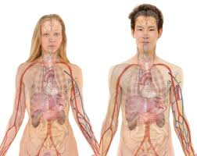
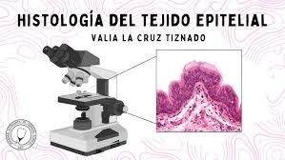
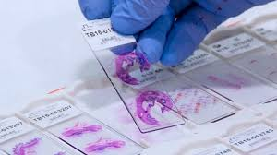
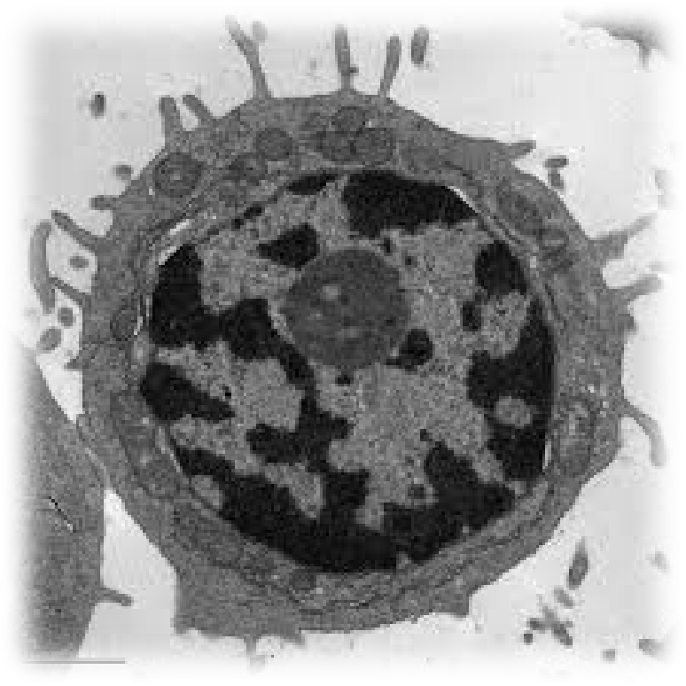
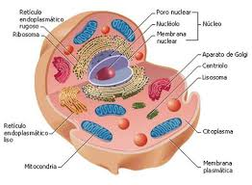
Del cuerpo a la célula
Macroscópica
Tejidos
Células
Ultraestructura
Tejido → histología · Célula → citología · Detalle fino → ultraestructura.
04
Notes:
BLOQUE DE TIEMPO 00–05 MIN.
IMPRESCINDIBLE PARA EXPLICAR: Tejido → histología · Célula → citología · Detalle fino → ultraestructura.
RELACIÓN CON LAS IMÁGENES Y DESARROLLO ORAL: Histología: tejidos. Histopatología: alteraciones de enfermedad en tejidos. Citología: células. Ultraestructura: microscopía electrónica. Las fotos originales ilustran escalas diferentes.
FUENTE: Kenneth S. Saladin, Anatomía y fisiología. La unidad entre forma y función, 6.ª edición, capítulo 1 y Atlas A. Páginas PDF 31. Páginas impresas 3.
Archivo oficial: morfofisiliologia-saladin-anatomia-y-fisiologia (1) (3).pdf.
Las figuras originales provienen de capitulo 1 saladin.pptx.

Slide 5
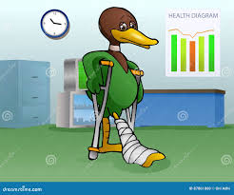
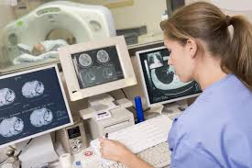
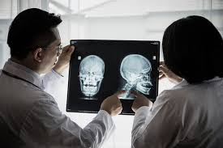
La función también tiene especialidades
Neurofisiología
Endocrinología
Fisiopatología
Neurofisiología: nervios · Endocrinología: hormonas · Fisiopatología: enfermedad.
05
Notes:
BLOQUE DE TIEMPO 00–05 MIN.
IMPRESCINDIBLE PARA EXPLICAR: Neurofisiología: nervios · Endocrinología: hormonas · Fisiopatología: enfermedad.
RELACIÓN CON LAS IMÁGENES Y DESARROLLO ORAL: Distinguir función nerviosa, función hormonal y mecanismos de enfermedad. Las imágenes médicas permiten observar estructuras internas de personas vivas. La caricatura original es un recurso didáctico.
FUENTE: Kenneth S. Saladin, Anatomía y fisiología. La unidad entre forma y función, 6.ª edición, capítulo 1 y Atlas A. Páginas PDF 31. Páginas impresas 3.
Archivo oficial: morfofisiliologia-saladin-anatomia-y-fisiologia (1) (3).pdf.
Las figuras originales provienen de capitulo 1 saladin.pptx.

Slide 6
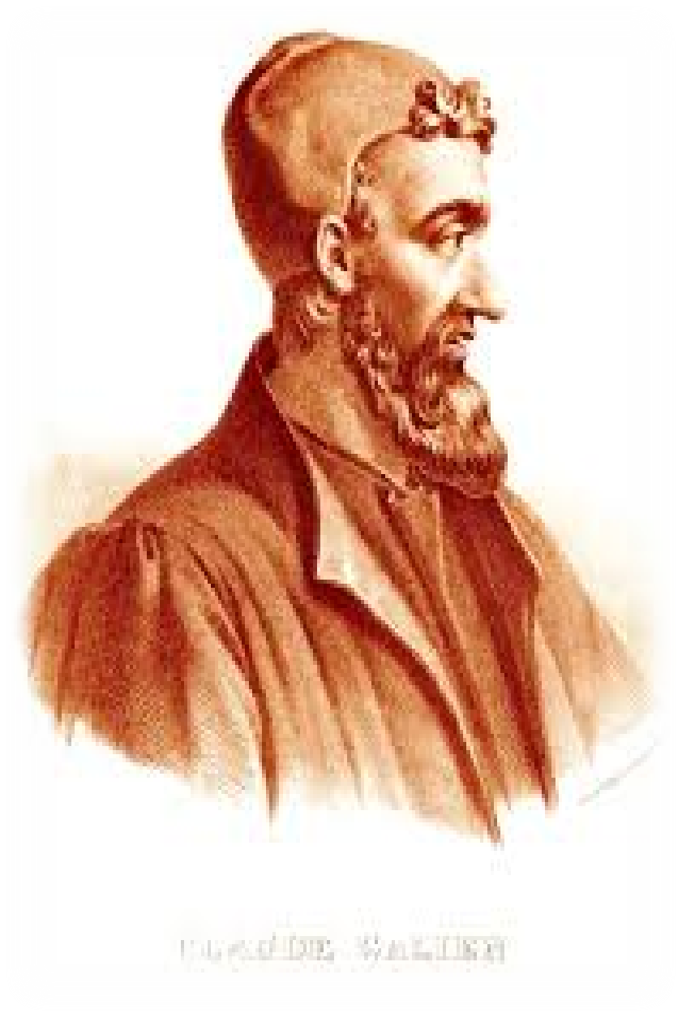
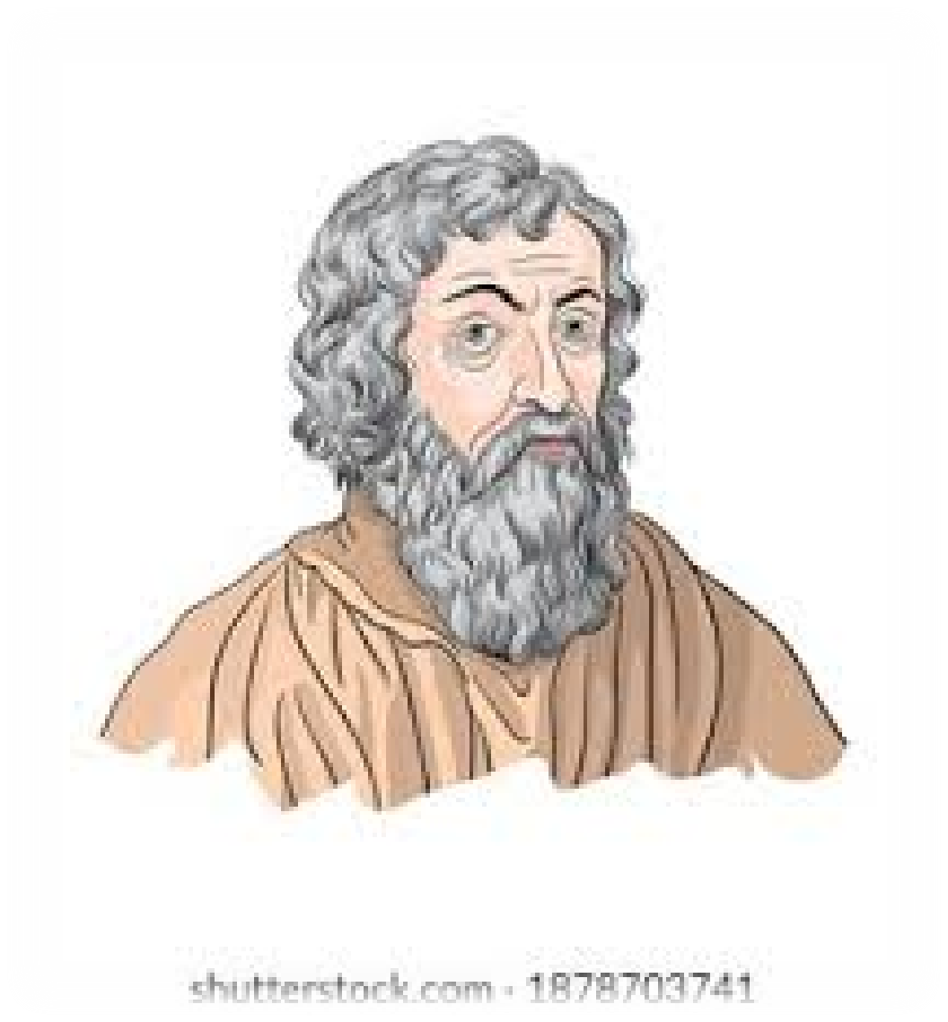
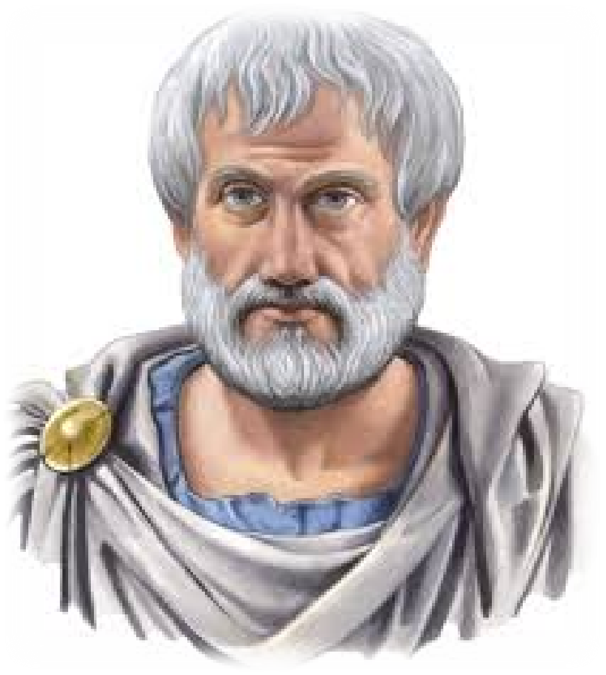
Las primeras explicaciones
Hipócrates
Aristóteles
Galeno
Hipócrates: causas naturales · Aristóteles: estructura y función · Galeno: disección animal.
06
Notes:
BLOQUE DE TIEMPO 00–05 MIN.
IMPRESCINDIBLE PARA EXPLICAR: Hipócrates: causas naturales · Aristóteles: estructura y función · Galeno: disección animal.
RELACIÓN CON LAS IMÁGENES Y DESARROLLO ORAL: Hipócrates buscó causas naturales. Aristóteles escribió sobre anatomía y fisiología y sobre partes que integran estructuras complejas. Galeno fue médico de gladiadores y trabajó con animales. Evitar atribuir a Aristóteles una postura exclusivamente naturalista: el texto también menciona causas sobrenaturales.
FUENTE: Kenneth S. Saladin, Anatomía y fisiología. La unidad entre forma y función, 6.ª edición, capítulo 1 y Atlas A. Páginas PDF 31, 32. Páginas impresas 3, 4.
Archivo oficial: morfofisiliologia-saladin-anatomia-y-fisiologia (1) (3).pdf.
Las figuras originales provienen de capitulo 1 saladin.pptx.

Slide 7
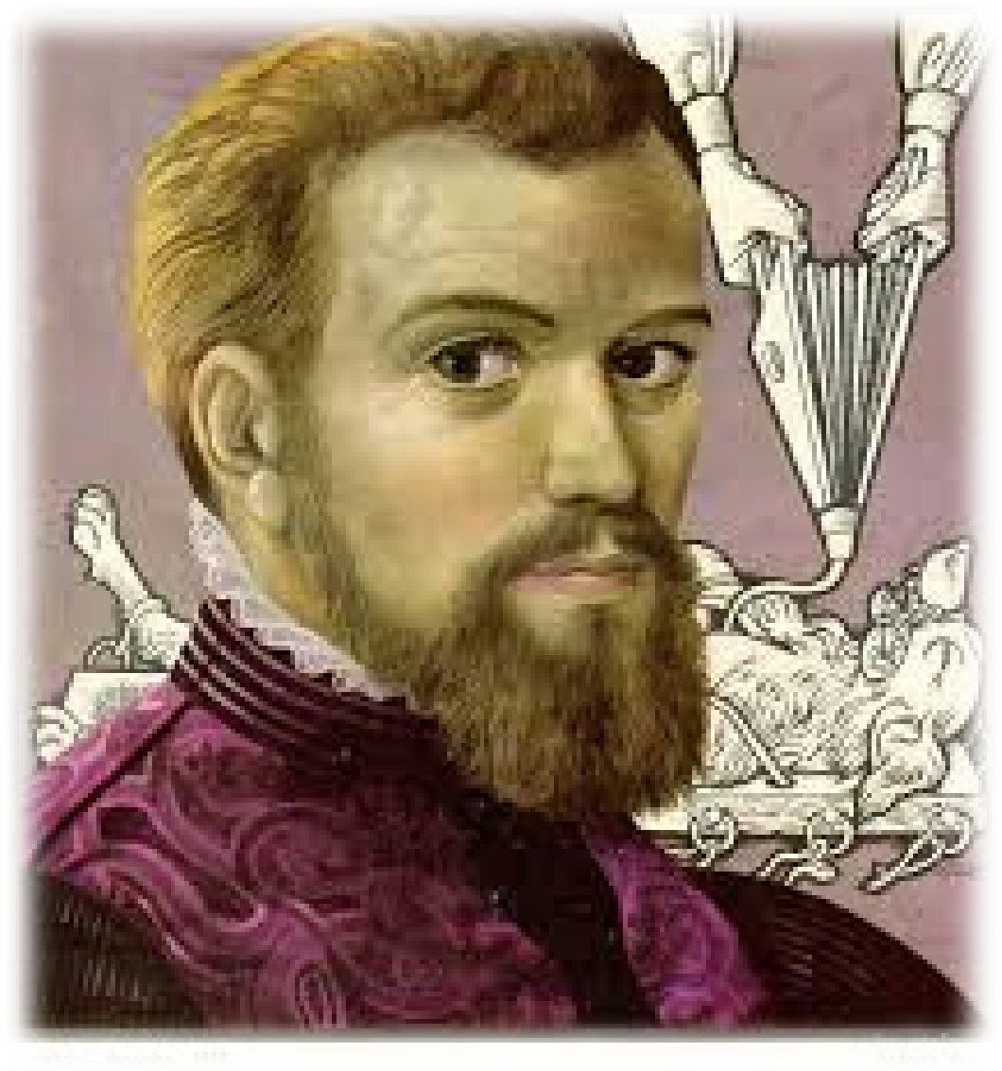
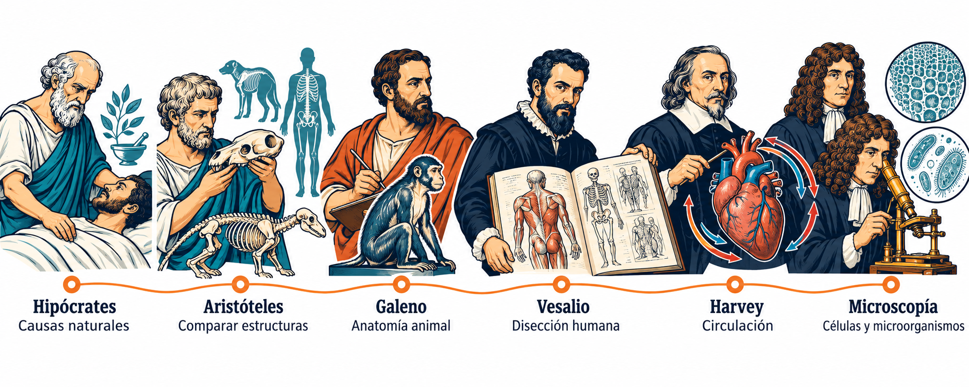
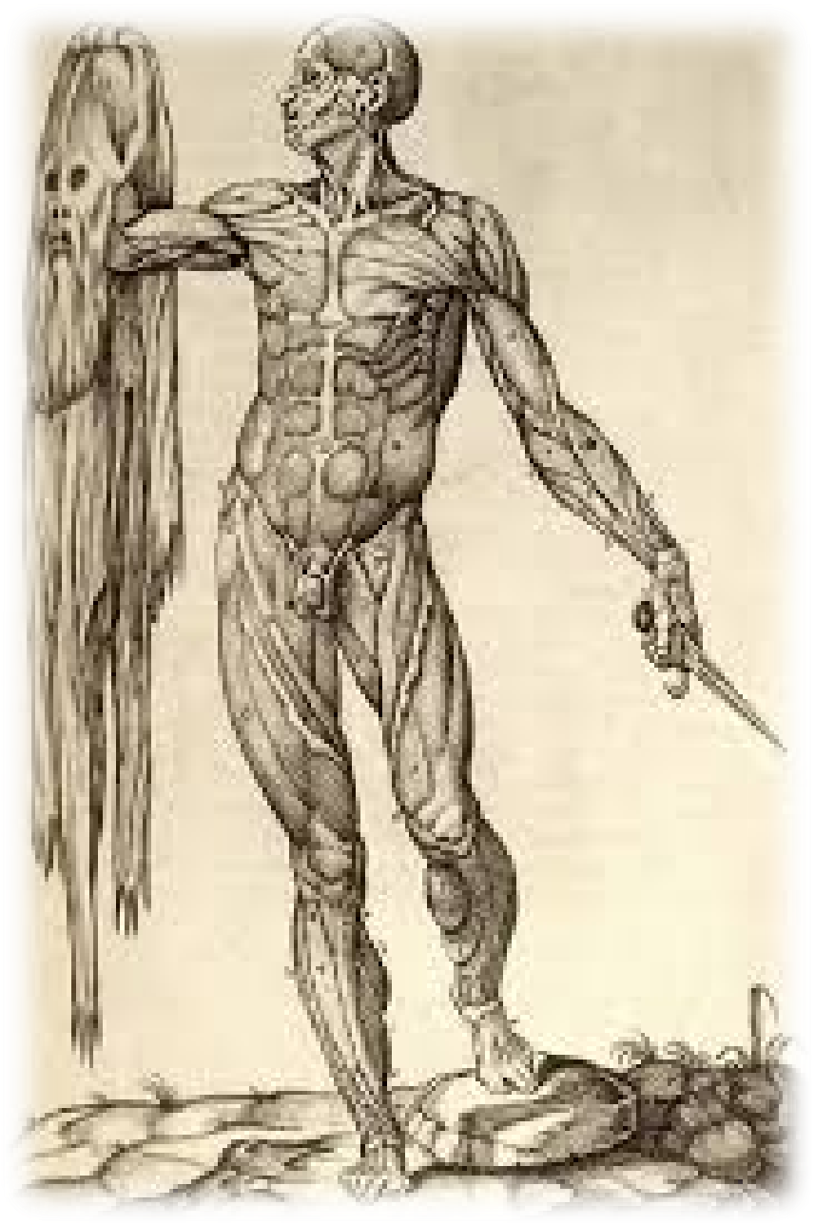
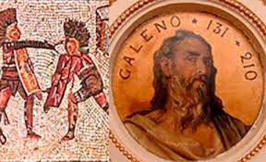
Observar permitió corregir ideas
Disección humana
Circulación
Microscopía
Vesalio: disección humana · Harvey: circulación · Hooke: células en corcho.
07
Notes:
BLOQUE DE TIEMPO 00–05 MIN.
IMPRESCINDIBLE PARA EXPLICAR: Vesalio: disección humana · Harvey: circulación · Hooke: células en corcho.
RELACIÓN CON LAS IMÁGENES Y DESARROLLO ORAL: Vesalio hizo disecciones y publicó De humani corporis fabrica en 1543. Harvey estudió la circulación. Servet fue uno de los primeros científicos occidentales en reconocer su continuidad. Hooke mejoró el microscopio compuesto y describió células en corcho. Retratos de la lámina generada son interpretaciones.
FUENTE: Kenneth S. Saladin, Anatomía y fisiología. La unidad entre forma y función, 6.ª edición, capítulo 1 y Atlas A. Páginas PDF 32, 33, 34. Páginas impresas 4, 5, 6.
Archivo oficial: morfofisiliologia-saladin-anatomia-y-fisiologia (1) (3).pdf.
Las figuras originales provienen de capitulo 1 saladin.pptx. Esta lámina incluye un esquema generado con IA, revisado frente al texto oficial; no es una imagen clínica.

Slide 8
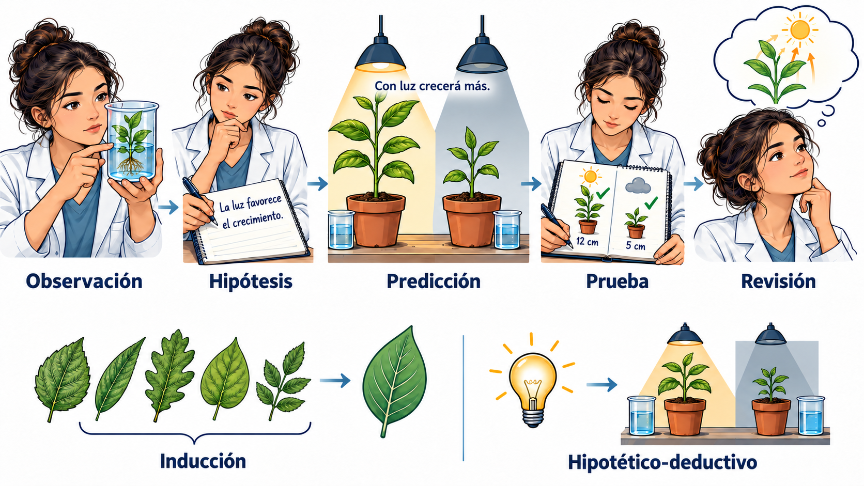
El método científico
Observar
Proponer
Contrastar
Revisar
Una hipótesis propone una explicación; una predicción indica qué esperar al probarla.
08
Notes:
BLOQUE DE TIEMPO 05–13 MIN.
IMPRESCINDIBLE PARA EXPLICAR: Una hipótesis propone una explicación; una predicción indica qué esperar al probarla.
RELACIÓN CON LAS IMÁGENES Y DESARROLLO ORAL: Inducción: múltiples observaciones para generalizar. Hipotético-deductivo: pregunta, hipótesis y predicción comprobable. Una hipótesis debe ser compatible con lo conocido y susceptible de refutación. Las plantas son una analogía didáctica, no un experimento tomado del libro.
FUENTE: Kenneth S. Saladin, Anatomía y fisiología. La unidad entre forma y función, 6.ª edición, capítulo 1 y Atlas A. Páginas PDF 35, 36, 37. Páginas impresas 7, 8, 9.
Archivo oficial: morfofisiliologia-saladin-anatomia-y-fisiologia (1) (3).pdf.
Las figuras originales provienen de capitulo 1 saladin.pptx. Esta lámina incluye un esquema generado con IA, revisado frente al texto oficial; no es una imagen clínica.

Slide 9
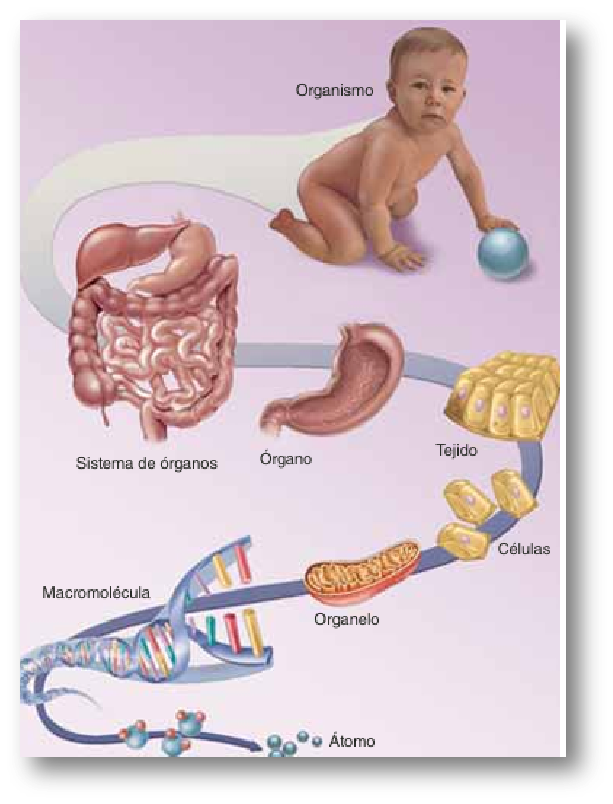
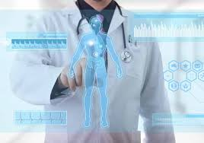
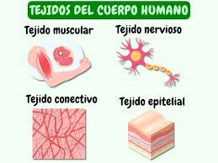
Las partes y sus relaciones
Reduccionismo: componentes
Holismo: propiedades del conjunto
Reduccionismo: partes · Holismo: propiedades que surgen al relacionarlas.
09
Notes:
BLOQUE DE TIEMPO 05–13 MIN.
IMPRESCINDIBLE PARA EXPLICAR: Reduccionismo: partes · Holismo: propiedades que surgen al relacionarlas.
RELACIÓN CON LAS IMÁGENES Y DESARROLLO ORAL: El reduccionismo estudia componentes más simples. El holismo considera propiedades del conjunto que no se predicen solo desde partes aisladas. Son enfoques complementarios.
FUENTE: Kenneth S. Saladin, Anatomía y fisiología. La unidad entre forma y función, 6.ª edición, capítulo 1 y Atlas A. Páginas PDF 41, 42. Páginas impresas 13, 14.
Archivo oficial: morfofisiliologia-saladin-anatomia-y-fisiologia (1) (3).pdf.
Las figuras originales provienen de capitulo 1 saladin.pptx.

Slide 10
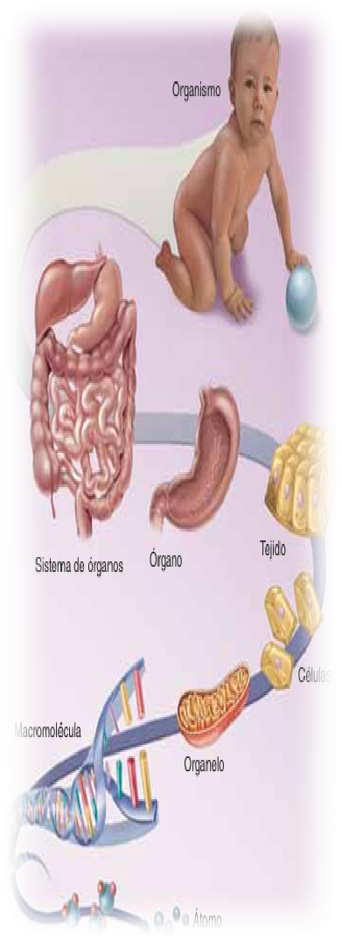
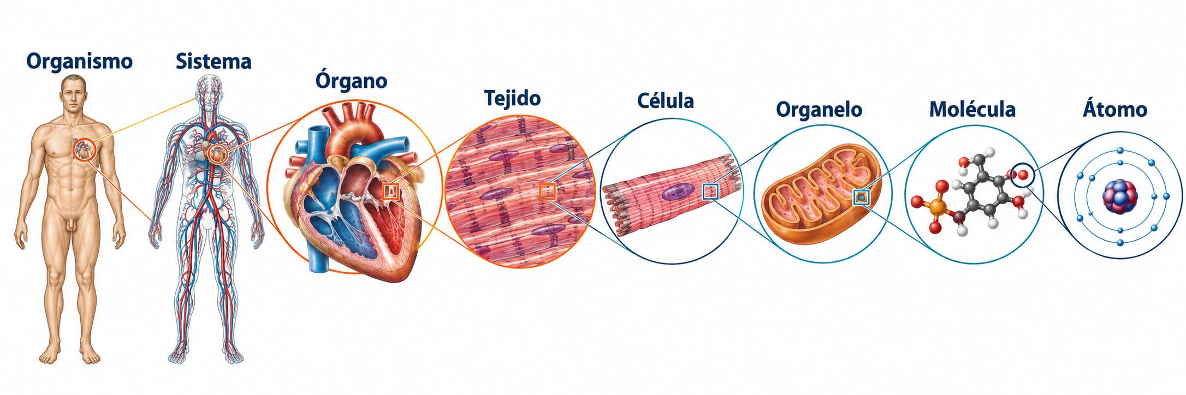
La organización del cuerpo
De lo simple a lo complejo
Órgano: dos o más tipos de tejidos · Sistema: órganos que cooperan.
10
Notes:
BLOQUE DE TIEMPO 05–13 MIN.
IMPRESCINDIBLE PARA EXPLICAR: Órgano: dos o más tipos de tejidos · Sistema: órganos que cooperan.
RELACIÓN CON LAS IMÁGENES Y DESARROLLO ORAL: Leer la ilustración de derecha a izquierda para ir de átomo a organismo. Entre moléculas y organelos existen macromoléculas. Un órgano integra dos o más tipos de tejidos, un sistema reúne órganos y la célula es la unidad viva más simple.
FUENTE: Kenneth S. Saladin, Anatomía y fisiología. La unidad entre forma y función, 6.ª edición, capítulo 1 y Atlas A. Páginas PDF 40, 41, 42. Páginas impresas 12, 13, 14.
Archivo oficial: morfofisiliologia-saladin-anatomia-y-fisiologia (1) (3).pdf.
Las figuras originales provienen de capitulo 1 saladin.pptx. Esta lámina incluye un esquema generado con IA, revisado frente al texto oficial; no es una imagen clínica.

Slide 11
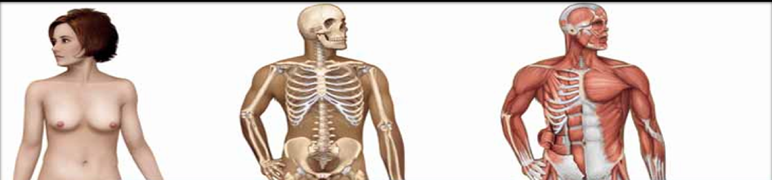
Protección, soporte y movimiento
Tegumentario
Esquelético
Muscular
Piel: protección · Huesos: soporte · Músculos: movimiento.
11
Notes:
BLOQUE DE TIEMPO 05–13 MIN.
IMPRESCINDIBLE PARA EXPLICAR: Piel: protección · Huesos: soporte · Músculos: movimiento.
RELACIÓN CON LAS IMÁGENES Y DESARROLLO ORAL: Relacionar piel con protección, esqueleto con soporte y músculo con movimiento. Detalles completos en la figura A.11 del libro.
FUENTE: Kenneth S. Saladin, Anatomía y fisiología. La unidad entre forma y función, 6.ª edición, capítulo 1 y Atlas A. Páginas PDF 65, 66. Páginas impresas 37, 38.
Archivo oficial: morfofisiliologia-saladin-anatomia-y-fisiologia (1) (3).pdf.
Las figuras originales provienen de capitulo 1 saladin.pptx.

Slide 12
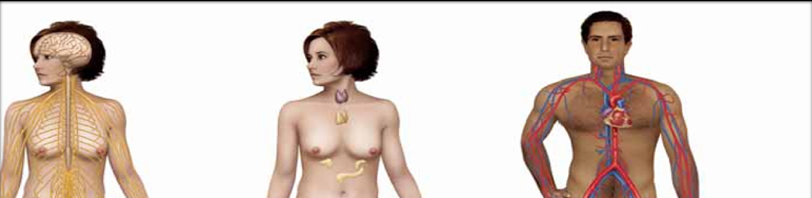
Comunicación y transporte
Nervioso
Endocrino
Circulatorio
Nervios y hormonas coordinan; la sangre transporta.
12
Notes:
BLOQUE DE TIEMPO 05–13 MIN.
IMPRESCINDIBLE PARA EXPLICAR: Nervios y hormonas coordinan; la sangre transporta.
RELACIÓN CON LAS IMÁGENES Y DESARROLLO ORAL: Comparar comunicación nerviosa y hormonal. El circulatorio distribuye sustancias. El páncreas participa tanto en el sistema endocrino como en el digestivo.
FUENTE: Kenneth S. Saladin, Anatomía y fisiología. La unidad entre forma y función, 6.ª edición, capítulo 1 y Atlas A. Páginas PDF 65, 66, 67. Páginas impresas 37, 38, 39.
Archivo oficial: morfofisiliologia-saladin-anatomia-y-fisiologia (1) (3).pdf.
Las figuras originales provienen de capitulo 1 saladin.pptx.

Slide 13
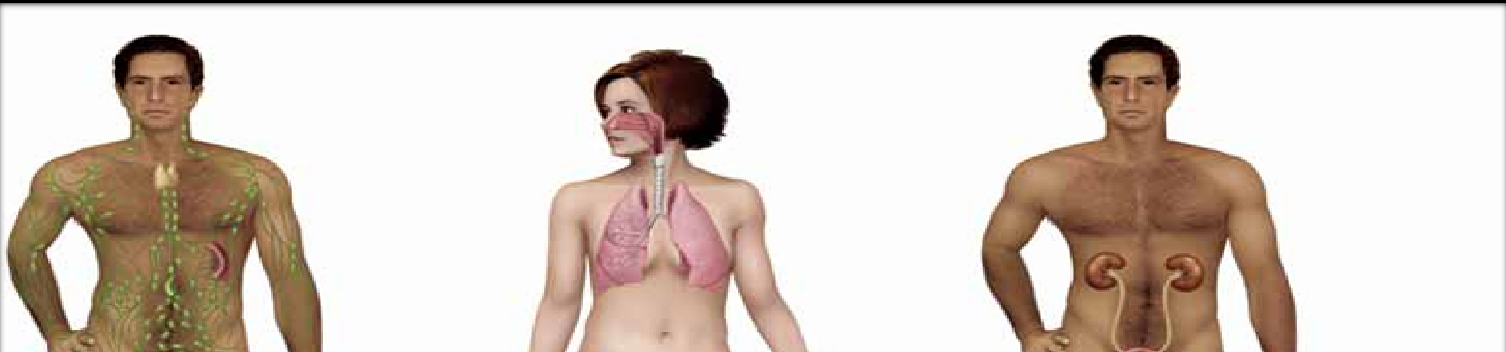
Defensa e intercambio
Linfático
Respiratorio
Urinario
Linfático: defensa · Respiratorio: intercambio · Urinario: eliminación y regulación.
13
Notes:
BLOQUE DE TIEMPO 05–13 MIN.
IMPRESCINDIBLE PARA EXPLICAR: Linfático: defensa · Respiratorio: intercambio · Urinario: eliminación y regulación.
RELACIÓN CON LAS IMÁGENES Y DESARROLLO ORAL: Linfático: recuperación de líquido tisular y defensa. Respiratorio: intercambio gaseoso. Urinario: eliminación de desechos y regulación.
FUENTE: Kenneth S. Saladin, Anatomía y fisiología. La unidad entre forma y función, 6.ª edición, capítulo 1 y Atlas A. Páginas PDF 65, 67. Páginas impresas 37, 39.
Archivo oficial: morfofisiliologia-saladin-anatomia-y-fisiologia (1) (3).pdf.
Las figuras originales provienen de capitulo 1 saladin.pptx.

Slide 14
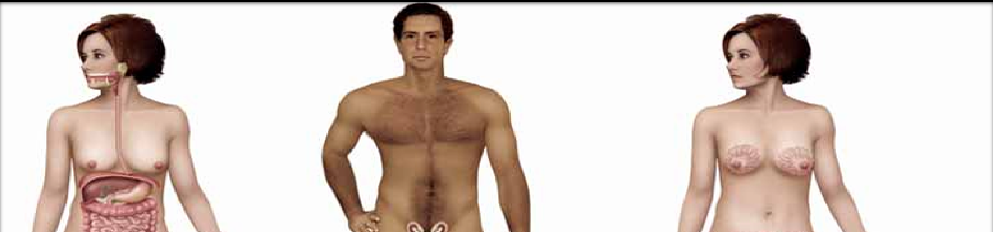
Nutrición y reproducción
Digestivo
Reproductor masculino
Reproductor femenino
Hay once sistemas: masculino y femenino corresponden al sistema reproductor.
14
Notes:
BLOQUE DE TIEMPO 05–13 MIN.
IMPRESCINDIBLE PARA EXPLICAR: Hay once sistemas: masculino y femenino corresponden al sistema reproductor.
RELACIÓN CON LAS IMÁGENES Y DESARROLLO ORAL: El recuento convencional es de once sistemas; masculino y femenino son variantes del reproductor en ese total. La imagen muestra ambos. Las funciones completas están en el Atlas A.
FUENTE: Kenneth S. Saladin, Anatomía y fisiología. La unidad entre forma y función, 6.ª edición, capítulo 1 y Atlas A. Páginas PDF 65, 68. Páginas impresas 37, 40.
Archivo oficial: morfofisiliologia-saladin-anatomia-y-fisiologia (1) (3).pdf.
Las figuras originales provienen de capitulo 1 saladin.pptx.

Slide 15
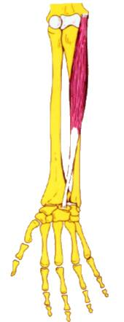
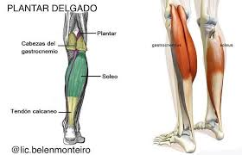
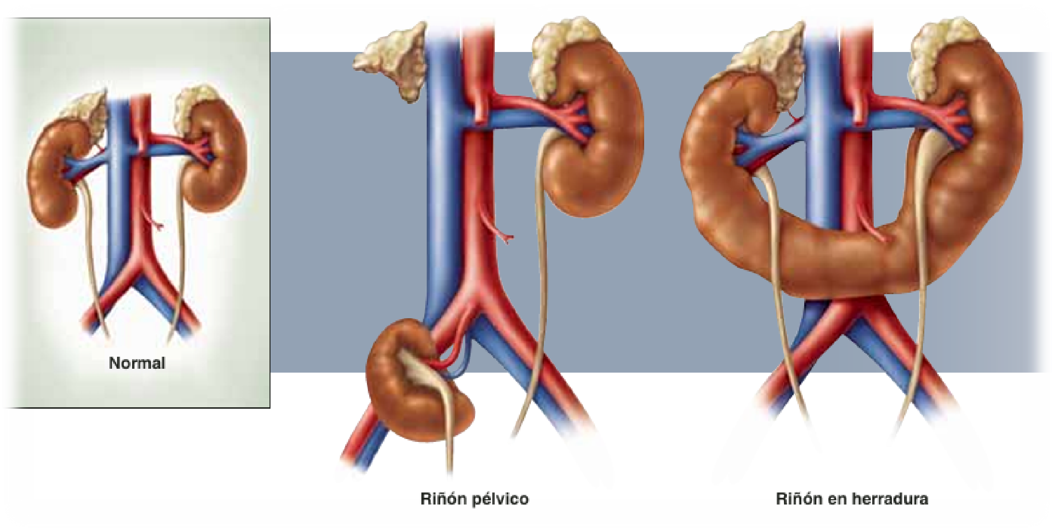
La anatomía puede variar
Vasos
Músculos
Órganos
Variación anatómica significa diferencia de estructura; no demuestra enfermedad por sí sola.
15
Notes:
BLOQUE DE TIEMPO 05–13 MIN.
IMPRESCINDIBLE PARA EXPLICAR: Variación anatómica significa diferencia de estructura; no demuestra enfermedad por sí sola.
RELACIÓN CON LAS IMÁGENES Y DESARROLLO ORAL: El patrón de un atlas no corresponde de manera idéntica a todas las personas. Mostrar variantes renales y musculares. No deducir enfermedad solo por una diferencia estructural.
FUENTE: Kenneth S. Saladin, Anatomía y fisiología. La unidad entre forma y función, 6.ª edición, capítulo 1 y Atlas A. Páginas PDF 42, 43. Páginas impresas 14, 15.
Archivo oficial: morfofisiliologia-saladin-anatomia-y-fisiologia (1) (3).pdf.
Las figuras originales provienen de capitulo 1 saladin.pptx.

Slide 16
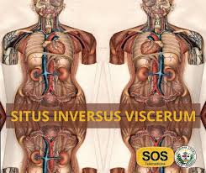
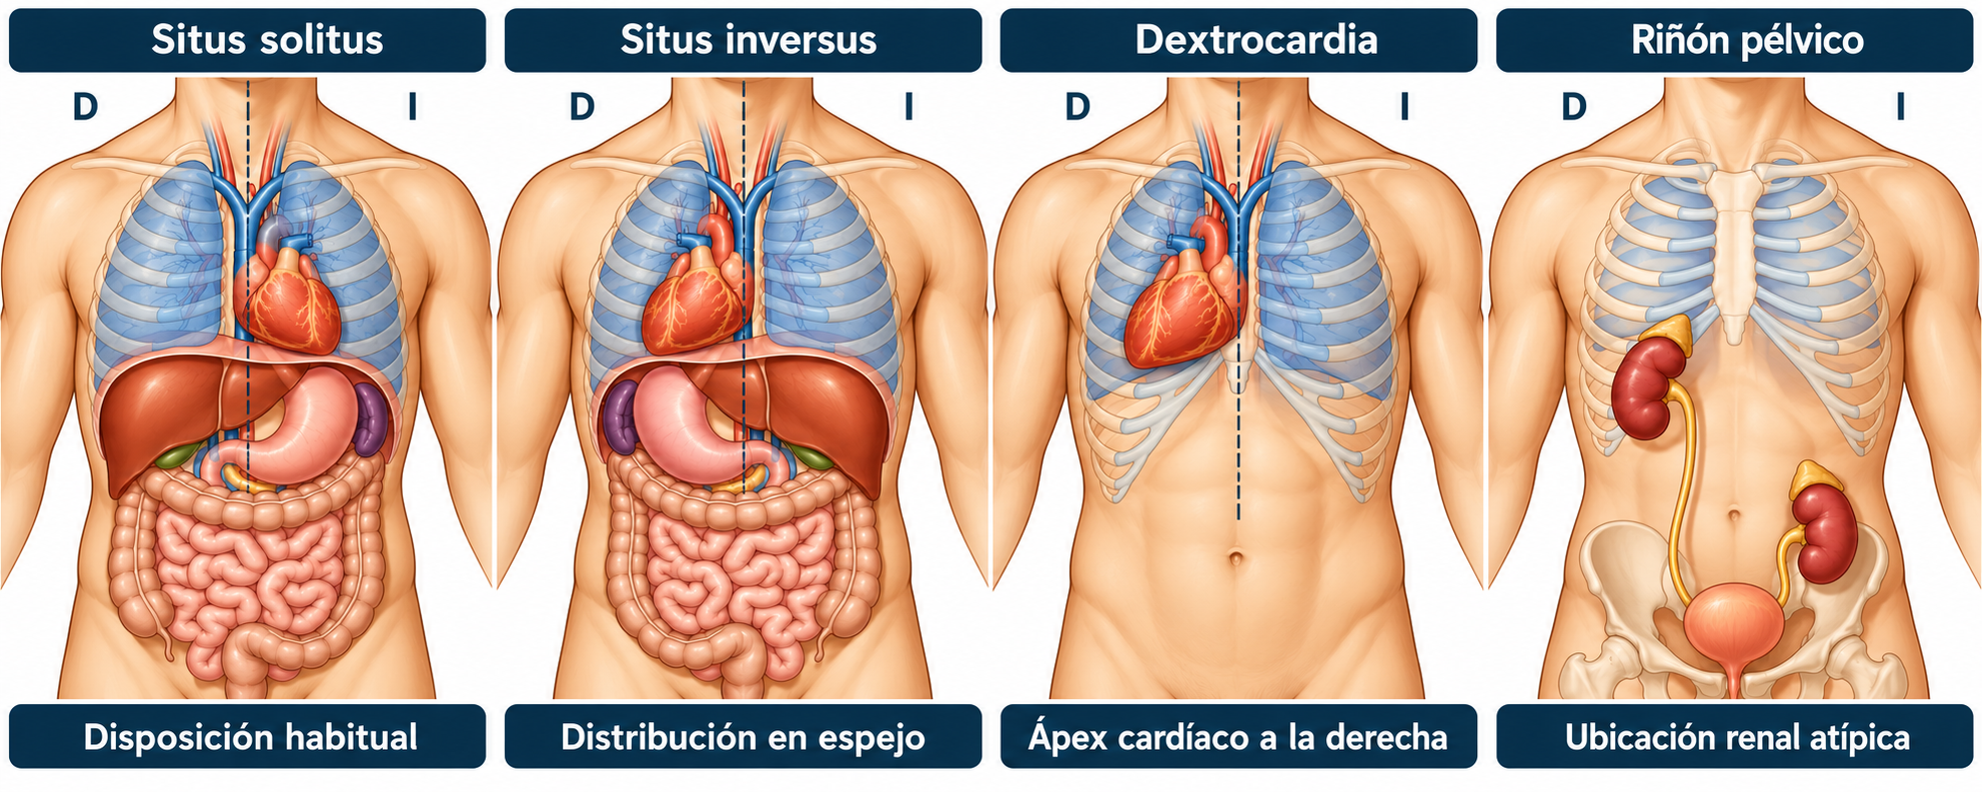
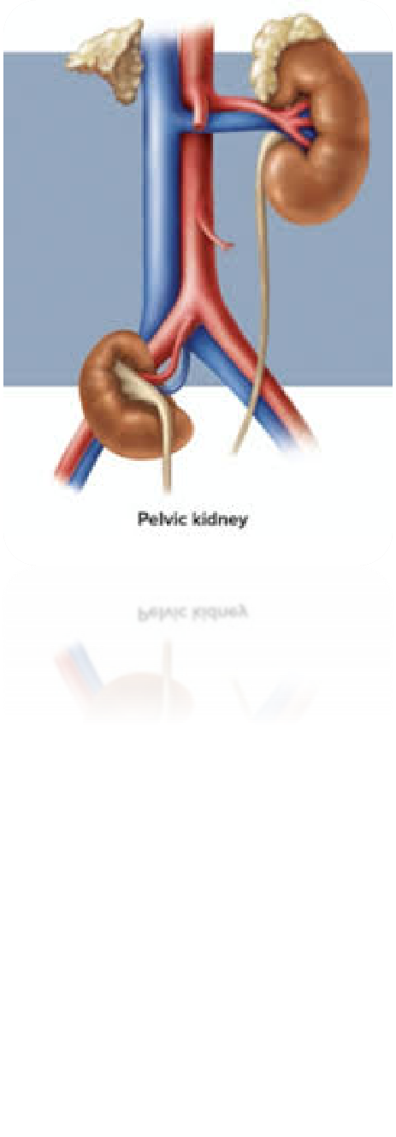
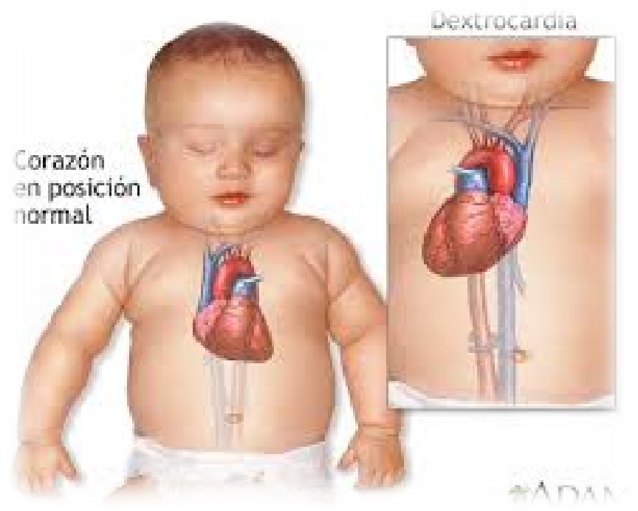
Disposición y ubicación visceral
Habitual
En espejo
Corazón a la derecha
Riñón pélvico
Invertir órganos, orientar el corazón y desplazar un riñón son situaciones distintas.
16
Notes:
BLOQUE DE TIEMPO 05–13 MIN.
IMPRESCINDIBLE PARA EXPLICAR: Invertir órganos, orientar el corazón y desplazar un riñón son situaciones distintas.
RELACIÓN CON LAS IMÁGENES Y DESARROLLO ORAL: Comparar las cuatro situaciones. Derecha e izquierda pertenecen al paciente. La fuente usa situs solitus, situs inversus y el término situs perversus para posición atípica de un órgano; en la explicación visual se muestra el ejemplo de riñón pélvico. Dextrocardia no implica por sí sola inversión de todos los órganos. No enseñar una cifra de prevalencia como objetivo memorístico.
FUENTE: Kenneth S. Saladin, Anatomía y fisiología. La unidad entre forma y función, 6.ª edición, capítulo 1 y Atlas A. Páginas PDF 42, 43. Páginas impresas 14, 15.
Archivo oficial: morfofisiliologia-saladin-anatomia-y-fisiologia (1) (3).pdf.
Las figuras originales provienen de capitulo 1 saladin.pptx. Esta lámina incluye un esquema generado con IA, revisado frente al texto oficial; no es una imagen clínica.

Slide 17
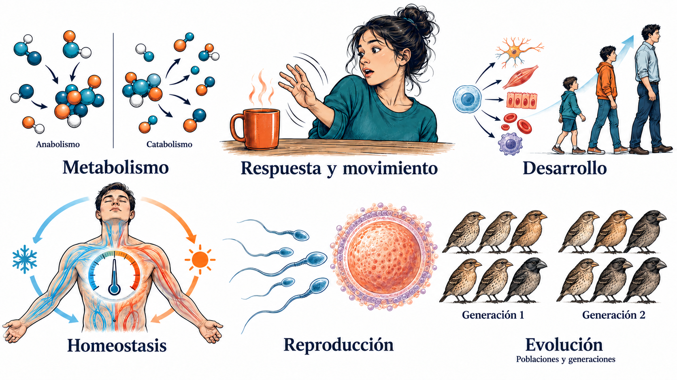
Las características de la vida
Organización
Metabolismo
Respuesta
Desarrollo
Reproducción
Evolución
La evolución corresponde a poblaciones a través de generaciones.
17
Notes:
BLOQUE DE TIEMPO 13–21 MIN.
IMPRESCINDIBLE PARA EXPLICAR: La evolución corresponde a poblaciones a través de generaciones.
RELACIÓN CON LAS IMÁGENES Y DESARROLLO ORAL: Completar oralmente con composición celular y homeostasis. La figura agrupa características con propósito didáctico. Evolución se refiere a poblaciones y generaciones. Organización y composición celular ya se explicaron en el bloque anterior.
FUENTE: Kenneth S. Saladin, Anatomía y fisiología. La unidad entre forma y función, 6.ª edición, capítulo 1 y Atlas A. Páginas PDF 43, 44. Páginas impresas 15, 16.
Archivo oficial: morfofisiliologia-saladin-anatomia-y-fisiologia (1) (3).pdf.
Las figuras originales provienen de capitulo 1 saladin.pptx. Esta lámina incluye un esquema generado con IA, revisado frente al texto oficial; no es una imagen clínica.

Slide 18
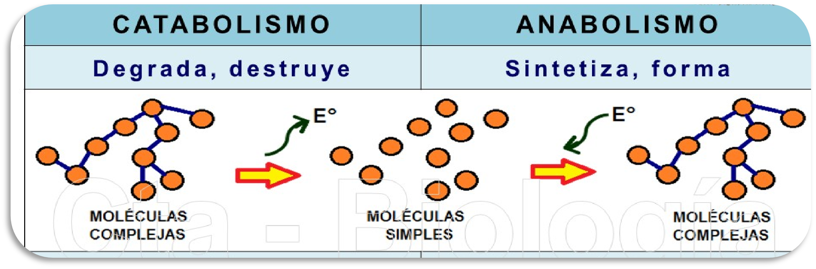
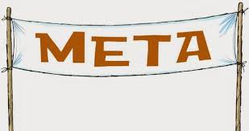


Metabolismo
Catabolismo: degrada
Anabolismo: construye
Catabolismo: descomponer · Anabolismo: sintetizar.
18
Notes:
BLOQUE DE TIEMPO 13–21 MIN.
IMPRESCINDIBLE PARA EXPLICAR: Catabolismo: descomponer · Anabolismo: sintetizar.
RELACIÓN CON LAS IMÁGENES Y DESARROLLO ORAL: Catalina y Anabel son mnemotecnias de los nombres, no representan estados metabólicos. El esquema original muestra descomposición y síntesis. Evitar atribuir a una persona real un estado metabólico por una fotografía.
FUENTE: Kenneth S. Saladin, Anatomía y fisiología. La unidad entre forma y función, 6.ª edición, capítulo 1 y Atlas A. Páginas PDF 43, 44. Páginas impresas 15, 16.
Archivo oficial: morfofisiliologia-saladin-anatomia-y-fisiologia (1) (3).pdf.
Las figuras originales provienen de capitulo 1 saladin.pptx.

Slide 19
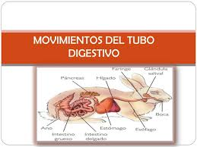

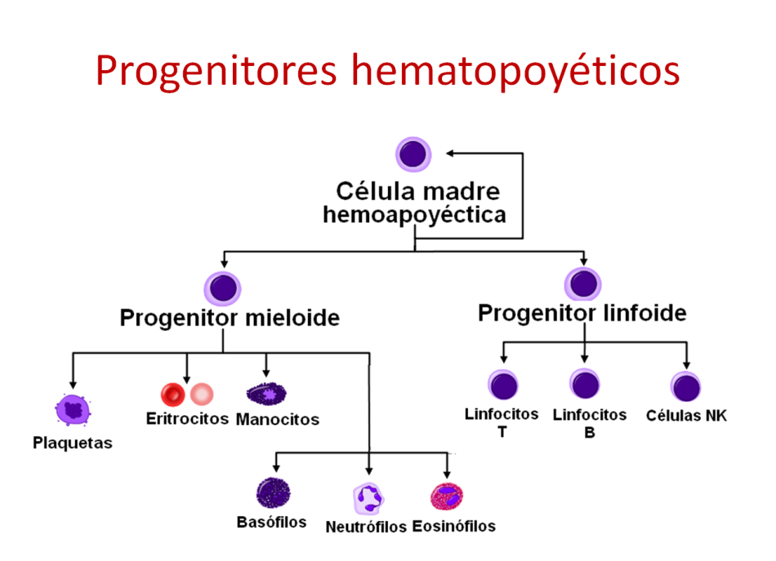


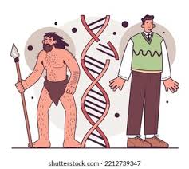
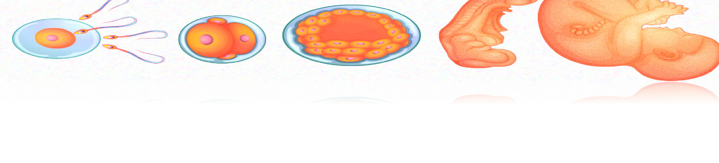
Respuesta y desarrollo
Estímulo y respuesta
Crecimiento
Diferenciación
Generaciones
Respuesta: reaccionar al estímulo · Desarrollo: crecer y diferenciarse.
19
Notes:
BLOQUE DE TIEMPO 13–21 MIN.
IMPRESCINDIBLE PARA EXPLICAR: Respuesta: reaccionar al estímulo · Desarrollo: crecer y diferenciarse.
RELACIÓN CON LAS IMÁGENES Y DESARROLLO ORAL: El movimiento y la respuesta ocurren en varios niveles. El desarrollo incluye crecimiento y diferenciación. La evolución se observa entre generaciones de poblaciones. Las caricaturas originales son mnemotecnias. El esquema hematopoyético solo ilustra diferenciación, sin exigir su nomenclatura.
FUENTE: Kenneth S. Saladin, Anatomía y fisiología. La unidad entre forma y función, 6.ª edición, capítulo 1 y Atlas A. Páginas PDF 43, 44. Páginas impresas 15, 16.
Archivo oficial: morfofisiliologia-saladin-anatomia-y-fisiologia (1) (3).pdf.
Las figuras originales provienen de capitulo 1 saladin.pptx.

Slide 20
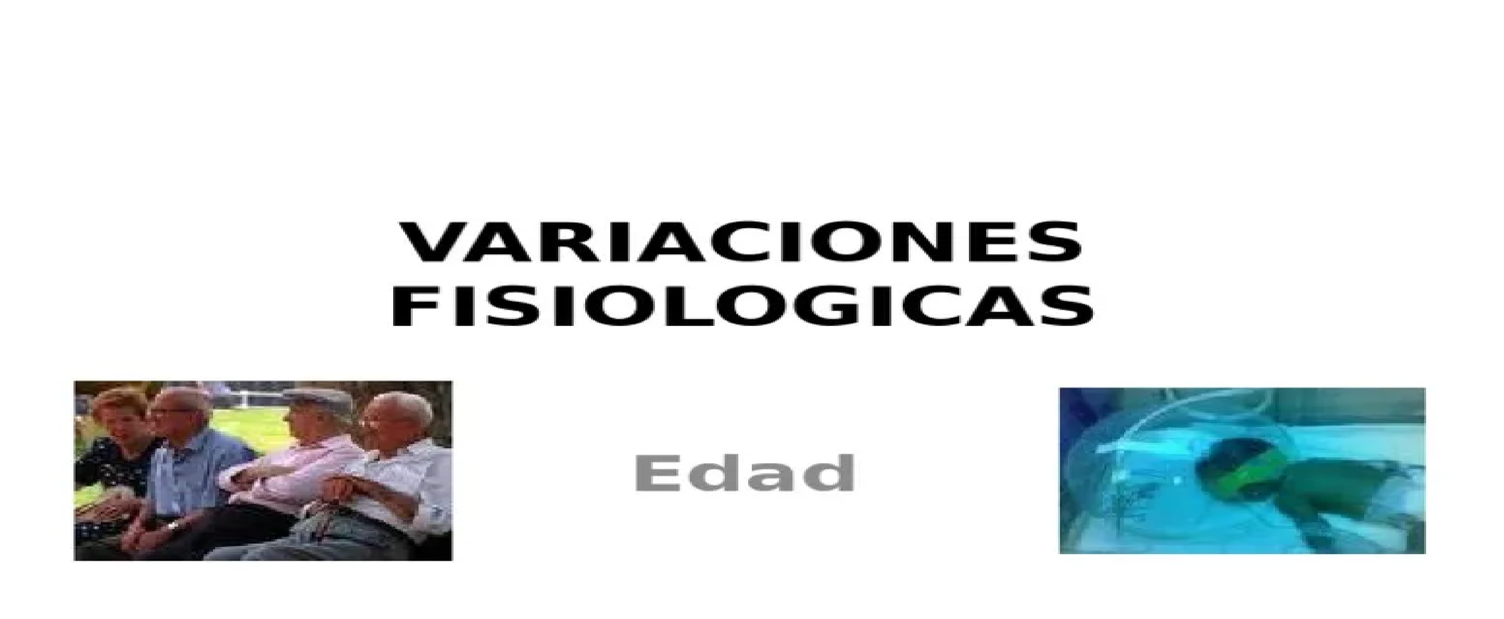
La fisiología también varía
Edad
Actividad
Entorno
Un valor fisiológico se interpreta según la edad, la actividad y el entorno.
20
Notes:
BLOQUE DE TIEMPO 13–21 MIN.
IMPRESCINDIBLE PARA EXPLICAR: Un valor fisiológico se interpreta según la edad, la actividad y el entorno.
RELACIÓN CON LAS IMÁGENES Y DESARROLLO ORAL: Los valores fisiológicos se interpretan en contexto: sexo, edad, peso, dieta, actividad y entorno. No comparar mediciones en condiciones distintas como si fueran equivalentes.
FUENTE: Kenneth S. Saladin, Anatomía y fisiología. La unidad entre forma y función, 6.ª edición, capítulo 1 y Atlas A. Páginas PDF 44. Páginas impresas 16.
Archivo oficial: morfofisiliologia-saladin-anatomia-y-fisiologia (1) (3).pdf.
Las figuras originales provienen de capitulo 1 saladin.pptx.

Slide 21
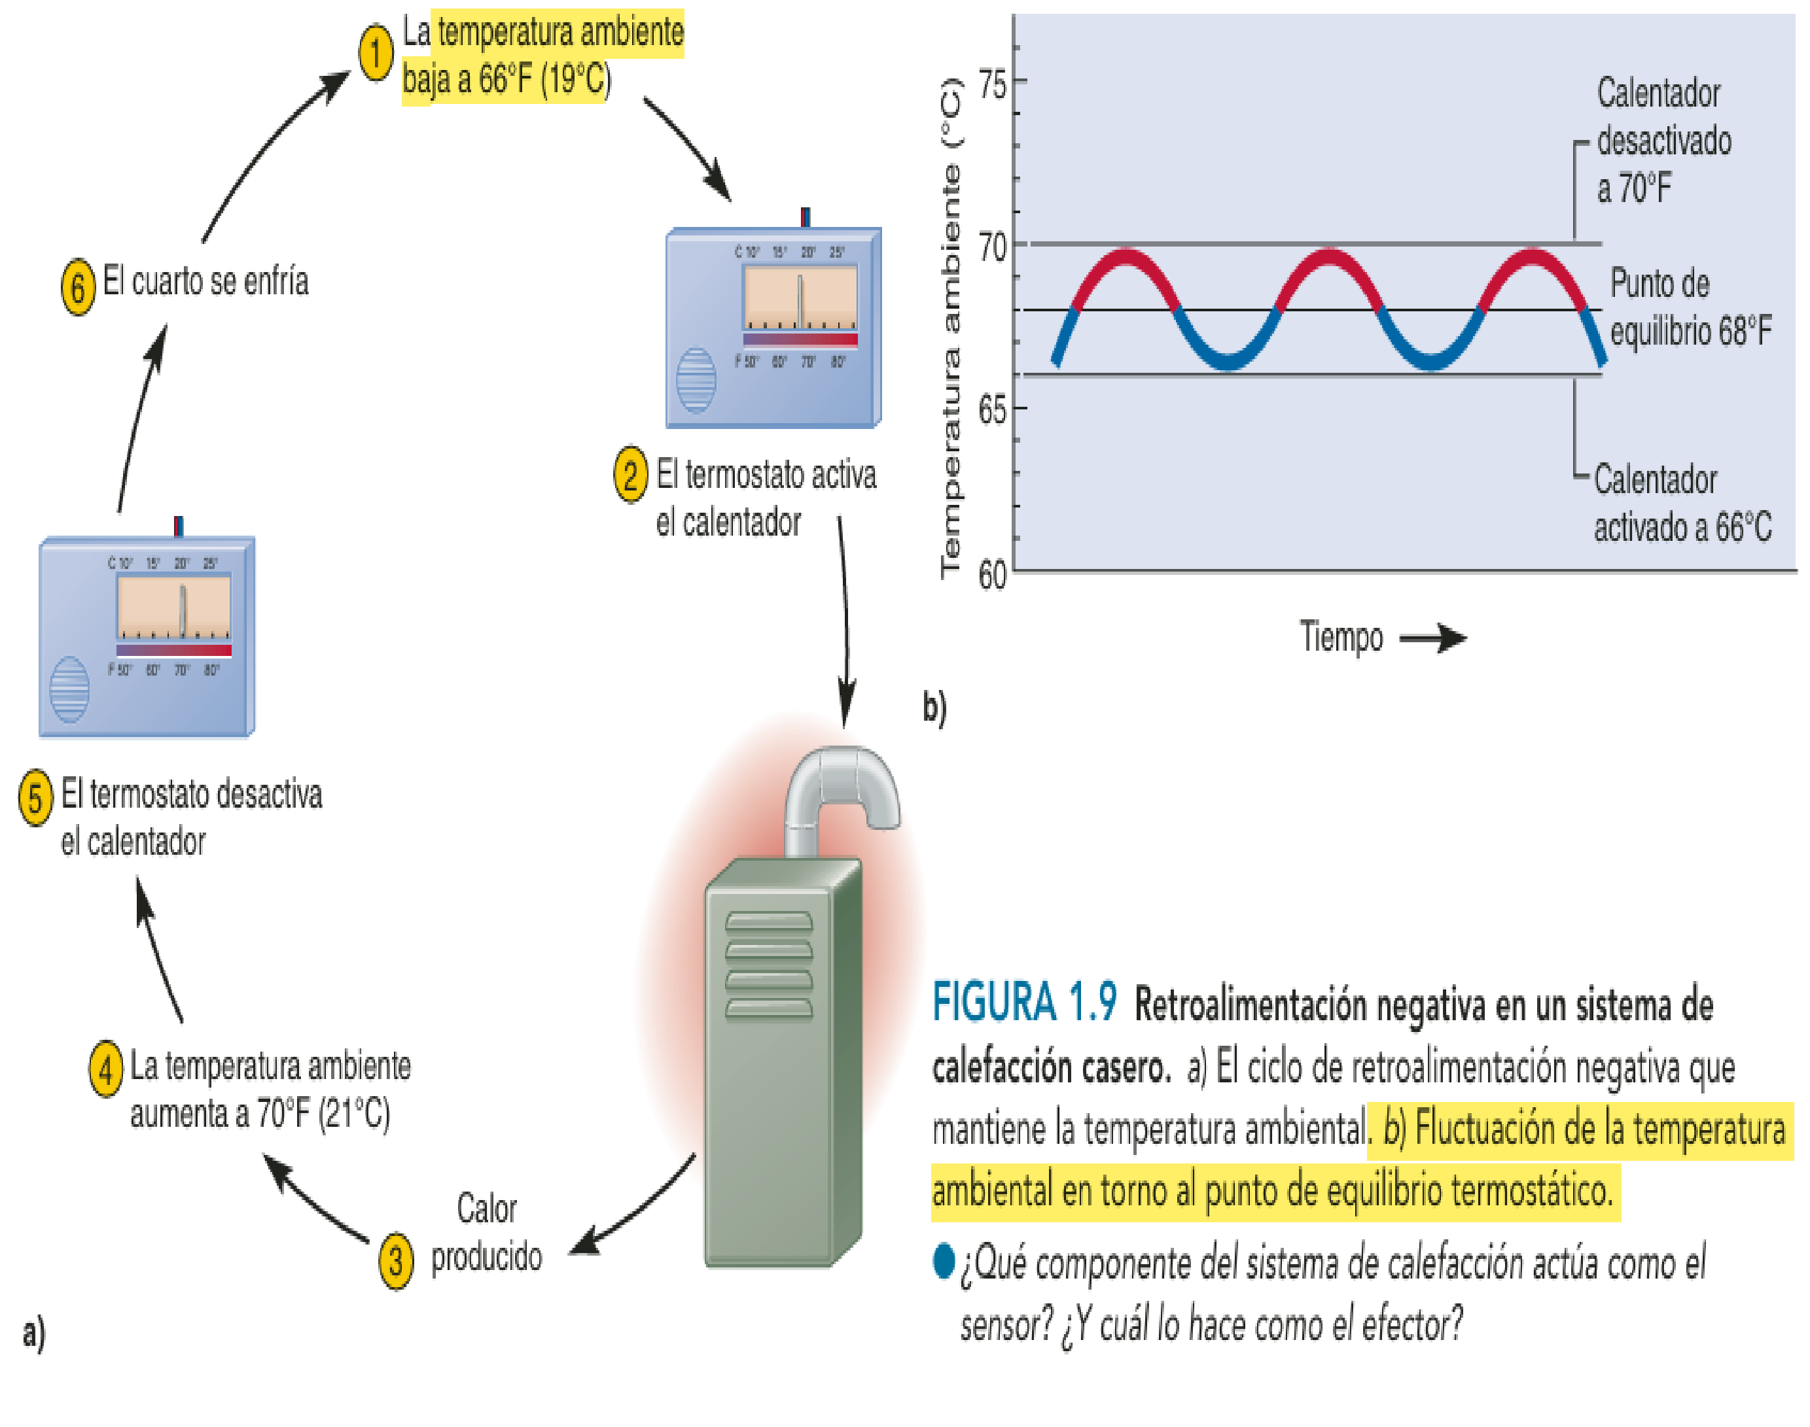
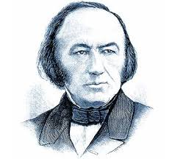
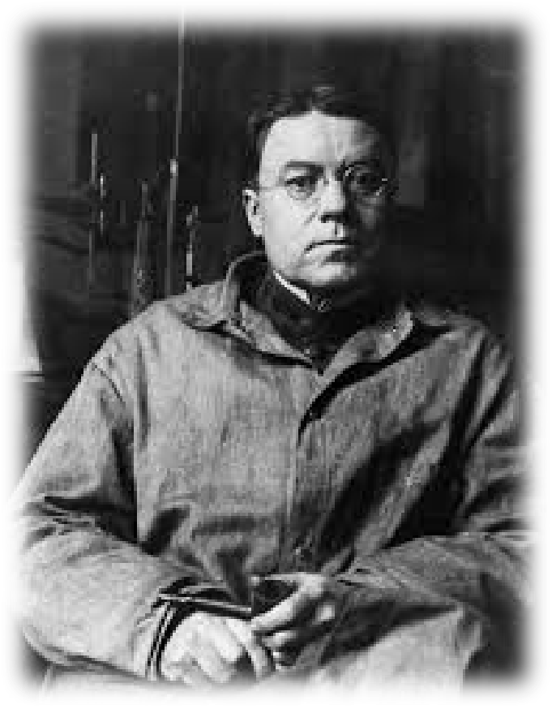

Homeostasis: detectar y ajustar
Receptor
Centro integrador
Efector
Receptor detecta → integrador procesa → efector responde.
21
Notes:
BLOQUE DE TIEMPO 13–21 MIN.
IMPRESCINDIBLE PARA EXPLICAR: Receptor detecta → integrador procesa → efector responde.
RELACIÓN CON LAS IMÁGENES Y DESARROLLO ORAL: Bernard: medio interno. Cannon: término homeostasis. Las variables fluctúan dentro de límites; equilibrio dinámico. El receptor detecta, el centro integrador procesa y el efector responde. La figura original del termostato es una analogía de control.
FUENTE: Kenneth S. Saladin, Anatomía y fisiología. La unidad entre forma y función, 6.ª edición, capítulo 1 y Atlas A. Páginas PDF 44, 45, 46. Páginas impresas 16, 17, 18.
Archivo oficial: morfofisiliologia-saladin-anatomia-y-fisiologia (1) (3).pdf.
Las figuras originales provienen de capitulo 1 saladin.pptx.

Slide 22


Dos direcciones de respuesta
Negativa: contrarresta
Positiva: amplifica
Negativa: contrarresta el cambio · Positiva: lo amplifica mientras persiste el estímulo.
22
Notes:
BLOQUE DE TIEMPO 13–21 MIN.
IMPRESCINDIBLE PARA EXPLICAR: Negativa: contrarresta el cambio · Positiva: lo amplifica mientras persiste el estímulo.
RELACIÓN CON LAS IMÁGENES Y DESARROLLO ORAL: Relacionar temperatura y sudoración con corrección. El parto amplifica la respuesta mientras persiste el estímulo y el nacimiento lo interrumpe. Negativo y positivo no significan malo y bueno. La curva original conserva el ejemplo de regulación térmica.
FUENTE: Kenneth S. Saladin, Anatomía y fisiología. La unidad entre forma y función, 6.ª edición, capítulo 1 y Atlas A. Páginas PDF 45, 46, 47. Páginas impresas 17, 18, 19.
Archivo oficial: morfofisiliologia-saladin-anatomia-y-fisiologia (1) (3).pdf.
Las figuras originales provienen de capitulo 1 saladin.pptx. Esta lámina incluye un esquema generado con IA, revisado frente al texto oficial; no es una imagen clínica.

Slide 23


La regulación en ejemplos
Presión arterial
Contracciones del parto
En el parto, el nacimiento interrumpe el estímulo que mantiene el ciclo.
23
Notes:
BLOQUE DE TIEMPO 13–21 MIN.
IMPRESCINDIBLE PARA EXPLICAR: En el parto, el nacimiento interrumpe el estímulo que mantiene el ciclo.
RELACIÓN CON LAS IMÁGENES Y DESARROLLO ORAL: Comparar el circuito barorreceptor original con el circuito del parto. Identificar el estímulo, la detección, la integración y el efector en el ejemplo de presión. El objetivo es reconocer dirección del cambio, sin añadir manejo clínico.
FUENTE: Kenneth S. Saladin, Anatomía y fisiología. La unidad entre forma y función, 6.ª edición, capítulo 1 y Atlas A. Páginas PDF 46, 47. Páginas impresas 18, 19.
Archivo oficial: morfofisiliologia-saladin-anatomia-y-fisiologia (1) (3).pdf.
Las figuras originales provienen de capitulo 1 saladin.pptx.

Slide 24

Las imágenes médicas
Radiografía
TC
RM
Ecografía
PET
La técnica de imagen determina qué estructura o actividad podemos observar.
24
Notes:
BLOQUE DE TIEMPO 21–30 MIN.
IMPRESCINDIBLE PARA EXPLICAR: La técnica de imagen determina qué estructura o actividad podemos observar.
RELACIÓN CON LAS IMÁGENES Y DESARROLLO ORAL: La lámina resume las cinco técnicas descritas en Conocimiento más a fondo 1.5. TC: rayos X y reconstrucción. RM: campo magnético y radiofrecuencia. Ecografía: sonido. PET: radiotrazador e información metabólica. Referencia: Saladin pp. 23–24, PDF 51–52.
FUENTE: Kenneth S. Saladin, Anatomía y fisiología. La unidad entre forma y función, 6.ª edición, capítulo 1 y Atlas A. Páginas PDF 51. Páginas impresas 23.
Archivo oficial: morfofisiliologia-saladin-anatomia-y-fisiologia (1) (3).pdf.
Las figuras originales provienen de capitulo 1 saladin.pptx. Esta lámina incluye un esquema generado con IA, revisado frente al texto oficial; no es una imagen clínica.

Slide 25






Rayos X y cortes
Radiografía
Contraste
Tomografía computarizada
Radiografía: proyección · TC: cortes reconstruidos con rayos X.
25
Notes:
BLOQUE DE TIEMPO 21–30 MIN.
IMPRESCINDIBLE PARA EXPLICAR: Radiografía: proyección · TC: cortes reconstruidos con rayos X.
RELACIÓN CON LAS IMÁGENES Y DESARROLLO ORAL: Las imágenes originales muestran distintos usos de rayos X y un equipo de TC. No diagnosticar a partir de estas ilustraciones. Usar la comparación para distinguir proyección y cortes reconstruidos.
FUENTE: Kenneth S. Saladin, Anatomía y fisiología. La unidad entre forma y función, 6.ª edición, capítulo 1 y Atlas A. Páginas PDF 51, 52. Páginas impresas 23, 24.
Archivo oficial: morfofisiliologia-saladin-anatomia-y-fisiologia (1) (3).pdf.
Las figuras originales provienen de capitulo 1 saladin.pptx.

Slide 26





Estructura y actividad
PET: actividad metabólica
RM: estructuras internas
PET: información metabólica · RM: imagen mediante campo magnético y radiofrecuencia.
26
Notes:
BLOQUE DE TIEMPO 21–30 MIN.
IMPRESCINDIBLE PARA EXPLICAR: PET: información metabólica · RM: imagen mediante campo magnético y radiofrecuencia.
RELACIÓN CON LAS IMÁGENES Y DESARROLLO ORAL: Comparar PET, combinación de imágenes y resonancia. La RM funcional representa cambios asociados a actividad. El color por sí solo no equivale a diagnóstico.
FUENTE: Kenneth S. Saladin, Anatomía y fisiología. La unidad entre forma y función, 6.ª edición, capítulo 1 y Atlas A. Páginas PDF 51, 52. Páginas impresas 23, 24.
Archivo oficial: morfofisiliologia-saladin-anatomia-y-fisiologia (1) (3).pdf.
Las figuras originales provienen de capitulo 1 saladin.pptx.

Slide 27


Ecografía
Sonido
Reflexión
Imagen
La ecografía forma imágenes con los ecos del sonido.
27
Notes:
BLOQUE DE TIEMPO 21–30 MIN.
IMPRESCINDIBLE PARA EXPLICAR: La ecografía forma imágenes con los ecos del sonido.
RELACIÓN CON LAS IMÁGENES Y DESARROLLO ORAL: La ecografía usa ondas de sonido de alta frecuencia y los ecos para formar imágenes. No requiere rayos X.
FUENTE: Kenneth S. Saladin, Anatomía y fisiología. La unidad entre forma y función, 6.ª edición, capítulo 1 y Atlas A. Páginas PDF 52. Páginas impresas 24.
Archivo oficial: morfofisiliologia-saladin-anatomia-y-fisiologia (1) (3).pdf.
Las figuras originales provienen de capitulo 1 saladin.pptx.

Slide 28




La posición de referencia
De pie
Palmas al frente
Derecha del paciente
Derecha e izquierda siempre pertenecen al paciente.
28
Notes:
BLOQUE DE TIEMPO 21–30 MIN.
IMPRESCINDIBLE PARA EXPLICAR: Derecha e izquierda siempre pertenecen al paciente.
RELACIÓN CON LAS IMÁGENES Y DESARROLLO ORAL: La posición anatómica orienta todas las descripciones, incluso si el paciente está acostado. Distinguir supinación del antebrazo de decúbito supino.
FUENTE: Kenneth S. Saladin, Anatomía y fisiología. La unidad entre forma y función, 6.ª edición, capítulo 1 y Atlas A. Páginas PDF 57, 58. Páginas impresas 29, 30.
Archivo oficial: morfofisiliologia-saladin-anatomia-y-fisiologia (1) (3).pdf.
Las figuras originales provienen de capitulo 1 saladin.pptx.

Slide 29

Supino y prono
Supino: boca arriba
Prono: boca abajo
Supino: boca arriba · Prono: boca abajo; no confundir con el giro del antebrazo.
29
Notes:
BLOQUE DE TIEMPO 21–30 MIN.
IMPRESCINDIBLE PARA EXPLICAR: Supino: boca arriba · Prono: boca abajo; no confundir con el giro del antebrazo.
RELACIÓN CON LAS IMÁGENES Y DESARROLLO ORAL: Las mnemotecnias refuerzan la posición de referencia.
FUENTE: Kenneth S. Saladin, Anatomía y fisiología. La unidad entre forma y función, 6.ª edición, capítulo 1 y Atlas A. Páginas PDF 58. Páginas impresas 30.
Archivo oficial: morfofisiliologia-saladin-anatomia-y-fisiologia (1) (3).pdf.
Las figuras originales provienen de capitulo 1 saladin.pptx.

Slide 30



Los planos del cuerpo
Sagital
Coronal (frontal)
Transversal (horizontal)
DERECHA / IZQUIERDA
ANTERIOR / POSTERIOR
SUPERIOR / INFERIOR
Por la línea media: plano mediano.
Delante y detrás del cuerpo.
Arriba y abajo del cuerpo.
Plano: superficie imaginaria · Corte o sección: división real de una estructura.
30
Notes:
BLOQUE DE TIEMPO 21–30 MIN.
IMPRESCINDIBLE PARA EXPLICAR: Plano: superficie imaginaria · Corte o sección: división real de una estructura.
RELACIÓN CON LAS IMÁGENES Y DESARROLLO ORAL: Sagital: derecha e izquierda. Mediano: por la línea media. Frontal: anterior y posterior. Transversal: superior e inferior. Las escenas de ficción originales son analogías de cortes, no imágenes anatómicas reales.
FUENTE: Kenneth S. Saladin, Anatomía y fisiología. La unidad entre forma y función, 6.ª edición, capítulo 1 y Atlas A. Páginas PDF 58. Páginas impresas 30.
Glosario: plano frontal y plano coronal. Página impresa G-15; página PDF 1193.
Archivo oficial: morfofisiliologia-saladin-anatomia-y-fisiologia (1) (3).pdf.
Las figuras originales provienen de capitulo 1 saladin.pptx.

Slide 31






El lenguaje de la ubicación
Superior / inferior
Anterior / posterior
Medial / lateral
↑ Cabeza ↓ Pies
Delante Detrás
Hacia la línea media / lejos de ella
Corazón: superior al diafragma.
Esternón: anterior al corazón.
Ojos: laterales a la nariz.
Proximal / distal
Superficial / profundo
Ipsolateral / contralateral
Cerca de la unión / lejos de ella
Cerca de la superficie / lejos de ella
Mismo lado / lados opuestos
Codo: proximal a la muñeca.
Piel: superficial al músculo.
Hígado–apéndice: mismo lado.
Hígado–bazo: lados opuestos.
Todo término de ubicación compara una estructura con otra.
31
Notes:
BLOQUE DE TIEMPO 21–30 MIN.
IMPRESCINDIBLE PARA EXPLICAR: Todo término de ubicación compara una estructura con otra.
RELACIÓN CON LAS IMÁGENES Y DESARROLLO ORAL: Los dibujos representan relaciones espaciales. Explicar cada par desde la posición anatómica y señalar qué estructura se compara con cuál. Añadir anterior/posterior, ipsolateral/contralateral con gestos. Los términos son relativos a otra estructura. El codo es proximal a la muñeca y la piel superficial al músculo. La figura original acompaña la comparación.
FUENTE: Kenneth S. Saladin, Anatomía y fisiología. La unidad entre forma y función, 6.ª edición, capítulo 1 y Atlas A. Páginas PDF 57, 58, 59. Páginas impresas 29, 30, 31.
Archivo oficial: morfofisiliologia-saladin-anatomia-y-fisiologia (1) (3).pdf.
Las figuras originales provienen de capitulo 1 saladin.pptx.

Slide 32


Región axial y apendicular
Axial: cabeza, cuello y tronco
Apendicular: extremidades
Axilar: axila
Axial: cabeza, cuello y tronco · Apendicular: extremidades · Axilar: axila.
32
Notes:
BLOQUE DE TIEMPO 21–30 MIN.
IMPRESCINDIBLE PARA EXPLICAR: Axial: cabeza, cuello y tronco · Apendicular: extremidades · Axilar: axila.
RELACIÓN CON LAS IMÁGENES Y DESARROLLO ORAL: Axial se refiere al eje corporal; axilar, a la axila. No exigir todos los nombres regionales en una sola lectura: señalar solo los que se usarán.
FUENTE: Kenneth S. Saladin, Anatomía y fisiología. La unidad entre forma y función, 6.ª edición, capítulo 1 y Atlas A. Páginas PDF 59, 60, 62. Páginas impresas 31, 32, 34.
Archivo oficial: morfofisiliologia-saladin-anatomia-y-fisiologia (1) (3).pdf.
Las figuras originales provienen de capitulo 1 saladin.pptx.

Slide 33



Cuadrantes y regiones
4 cuadrantes
9 regiones
Orientación del paciente
Los cuadrantes y las regiones se nombran desde la derecha e izquierda del paciente.
33
Notes:
BLOQUE DE TIEMPO 21–30 MIN.
IMPRESCINDIBLE PARA EXPLICAR: Los cuadrantes y las regiones se nombran desde la derecha e izquierda del paciente.
RELACIÓN CON LAS IMÁGENES Y DESARROLLO ORAL: Cuadrantes: superior/inferior y derecho/izquierdo. En nueve regiones, columnas laterales hipocondrial, lumbar e inguinal; columna media epigástrica, umbilical e hipogástrica. La escena futbolística es una mnemotecnia de orientación.
FUENTE: Kenneth S. Saladin, Anatomía y fisiología. La unidad entre forma y función, 6.ª edición, capítulo 1 y Atlas A. Páginas PDF 59, 60, 61, 62. Páginas impresas 31, 32, 33, 34.
Archivo oficial: morfofisiliologia-saladin-anatomia-y-fisiologia (1) (3).pdf.
Las figuras originales provienen de capitulo 1 saladin.pptx.

Slide 34



Las cavidades del cuerpo
Craneana y vertebral
Torácica
Abdominopélvica
El diafragma separa tórax y abdomen; abdomen y pelvis se continúan.
34
Notes:
BLOQUE DE TIEMPO 30–35 MIN.
IMPRESCINDIBLE PARA EXPLICAR: El diafragma separa tórax y abdomen; abdomen y pelvis se continúan.
RELACIÓN CON LAS IMÁGENES Y DESARROLLO ORAL: Encéfalo y médula espinal: cavidades continuas protegidas por meninges. El diafragma separa tórax y abdomen; abdomen y pelvis se continúan.
FUENTE: Kenneth S. Saladin, Anatomía y fisiología. La unidad entre forma y función, 6.ª edición, capítulo 1 y Atlas A. Páginas PDF 62, 63, 64. Páginas impresas 34, 35, 36.
Archivo oficial: morfofisiliologia-saladin-anatomia-y-fisiologia (1) (3).pdf.
Las figuras originales provienen de capitulo 1 saladin.pptx.

Slide 35



El tórax por dentro
Pleuras
Pericardio
Mediastino
Pleuras: pulmones · Pericardio: corazón · Mediastino: entre ambos pulmones.
35
Notes:
BLOQUE DE TIEMPO 30–35 MIN.
IMPRESCINDIBLE PARA EXPLICAR: Pleuras: pulmones · Pericardio: corazón · Mediastino: entre ambos pulmones.
RELACIÓN CON LAS IMÁGENES Y DESARROLLO ORAL: Las figuras originales permiten ubicar las cavidades pleurales y el espacio pericárdico. El mediastino está entre los pulmones. Identificar hojas parietal y visceral en las ampliaciones.
FUENTE: Kenneth S. Saladin, Anatomía y fisiología. La unidad entre forma y función, 6.ª edición, capítulo 1 y Atlas A. Páginas PDF 63. Páginas impresas 35.
Archivo oficial: morfofisiliologia-saladin-anatomia-y-fisiologia (1) (3).pdf.
Las figuras originales provienen de capitulo 1 saladin.pptx.

Slide 36





Membranas y relaciones
Parietal: pared
Visceral: órgano
Líquido: menor fricción
Parietal: pared · Visceral: órgano · Líquido seroso: menor fricción.
36
Notes:
BLOQUE DE TIEMPO 30–35 MIN.
IMPRESCINDIBLE PARA EXPLICAR: Parietal: pared · Visceral: órgano · Líquido seroso: menor fricción.
RELACIÓN CON LAS IMÁGENES Y DESARROLLO ORAL: Peritoneo parietal tapiza la pared, visceral se relaciona con vísceras. Los mesenterios forman pliegues de sostén y comunicación. La cavidad peritoneal es un espacio entre hojas, no una bolsa que contiene todos los órganos abdominales.
FUENTE: Kenneth S. Saladin, Anatomía y fisiología. La unidad entre forma y función, 6.ª edición, capítulo 1 y Atlas A. Páginas PDF 63, 64, 65. Páginas impresas 35, 36, 37.
Archivo oficial: morfofisiliologia-saladin-anatomia-y-fisiologia (1) (3).pdf.
Las figuras originales provienen de capitulo 1 saladin.pptx.

Slide 37







El retroperitoneo
Riñones y suprarrenales
Uréteres y grandes vasos
Gran parte del páncreas
Retroperitoneal = situado detrás del peritoneo parietal.
37
Notes:
BLOQUE DE TIEMPO 30–35 MIN.
IMPRESCINDIBLE PARA EXPLICAR: Retroperitoneal = situado detrás del peritoneo parietal.
RELACIÓN CON LAS IMÁGENES Y DESARROLLO ORAL: El libro enumera órganos retroperitoneales y distingue relaciones con el peritoneo. En esta lámina, los fragmentos del colon original son apoyo de ubicación del docente, sin añadir una lista exhaustiva que el texto de esta sección no desarrolla. Mantener “gran parte” del páncreas. La caricatura es una mnemotecnia.
FUENTE: Kenneth S. Saladin, Anatomía y fisiología. La unidad entre forma y función, 6.ª edición, capítulo 1 y Atlas A. Páginas PDF 64, 65. Páginas impresas 36, 37.
Archivo oficial: morfofisiliologia-saladin-anatomia-y-fisiologia (1) (3).pdf.
Las figuras originales provienen de capitulo 1 saladin.pptx.

Slide 38




Las relaciones dan sentido al conjunto
Estructura
Función
Ubicación
Identificar una estructura exige relacionar dónde está y qué hace.
38
Notes:
BLOQUE DE TIEMPO 30–35 MIN.
IMPRESCINDIBLE PARA EXPLICAR: Identificar una estructura exige relacionar dónde está y qué hace.
RELACIÓN CON LAS IMÁGENES Y DESARROLLO ORAL: Relacionar estructura, función y ubicación. Una diferencia de ubicación importa al explorar e interpretar imágenes. No emitir un diagnóstico a partir de la fotografía de garganta.
FUENTE: Kenneth S. Saladin, Anatomía y fisiología. La unidad entre forma y función, 6.ª edición, capítulo 1 y Atlas A. Páginas PDF 30, 31, 41, 42. Páginas impresas 2, 3, 13, 14.
Archivo oficial: morfofisiliologia-saladin-anatomia-y-fisiologia (1) (3).pdf.
Las figuras originales provienen de capitulo 1 saladin.pptx.

Slide 39

Práctica en Alcocermed
8 min juegos
10 min simulacro
5 min flashcards
30 min evaluación
2 min cierre
Aplicar → recuperar de memoria → evaluar → revisar las explicaciones.
39
Notes:
BLOQUE DE TIEMPO 35–90 MIN.
IMPRESCINDIBLE PARA EXPLICAR: Aplicar → recuperar de memoria → evaluar → revisar las explicaciones.
RELACIÓN CON LAS IMÁGENES Y DESARROLLO ORAL: La exposición ocupa 35 minutos en total y esta fase 55, para completar 90. La evaluación conserva 30 preguntas y 30 minutos en la plataforma. Preparar acceso y actividades antes de la clase. Revisar las explicaciones después de enviar las respuestas en la evaluación.
FUENTE: Kenneth S. Saladin, Anatomía y fisiología. La unidad entre forma y función, 6.ª edición, capítulo 1 y Atlas A.
Archivo oficial: morfofisiliologia-saladin-anatomia-y-fisiologia (1) (3).pdf.
Las figuras originales provienen de capitulo 1 saladin.pptx.

